Slide 1
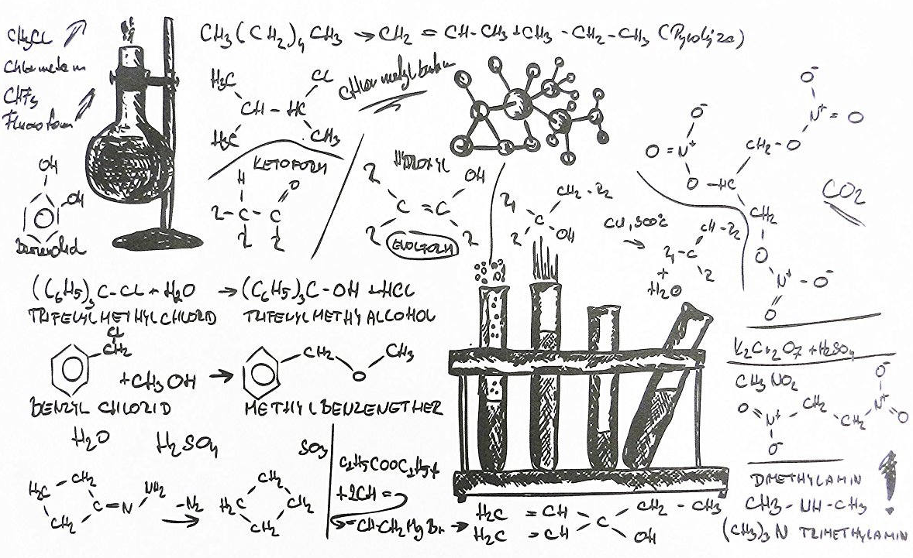
Εργαστήριο Οργανικής Χημείας ΙΙ
Εαρινό εξάμηνο 2023-2024
Εργαστηριακή Άσκηση 2
Οξείδωση Βενζυλικής Αλκοόλης

Slide 2
Δομή της παρουσίασης
Πειραματική διαδικασία
α. Σχεδιασμός πειραματικής διάταξης
β. Επεξεργασία μίγματος αντίδρασης
2. Σχήμα αντίδρασης - μηχανισμός
3. Οξείδωση αλκοολών
4. Οξείδωση διπλών δεσμών
5. Οξειδωτική σχάση διπλών δεσμών και αλκινίων
6. Οξείδωση αλκυλοβενζολίων
7. Παραδείγματα

Slide 3
1. Πειραματική διαδικασία: 1α. Σχεδιασμός πειραματικής διάταξης
1. Χρησιμοποιείται κωνική φιάλη των 250 ml που έχει ξεπλυθεί με νερό
2. Ζυγίζονται 6 gr KMnO₄ σε χαρτί και τοποθετούνται στην κωνική .
Δεν μας ενδιαφέρει αν θα είναι ακριβώς 6 gr μια και είναι ούτως ή άλλως σε περίσσεια, να ξέρουμε όμως πόσο ακριβώς έχουμε ζυγίσει.
3. Στην συνέχεια προστίθενται 50 ml νερό.
Καλή ανάδευση με γυάλινη σπάτουλα ή ράβδο για να διαλυθεί όσο το δυνατόν. Παρατηρείστε ένα η διαλυτοποίηση είναι ενδόθερμη ή εξώθερμη.
Πιθανό να μην διαλυθεί πλήρως λόγω ύπαρξης ποσότητας MnO₂
4. Τοποθετείται μαγνητάκι , σημειώνεται η στάθμη του νερού και κατόπιν η κωνική προσαρμόζεται σε υδατόλουτρο ΧΩΡΙΣ ΘΕΡΜΑΝΣΗ
5. Με ογκομετρικό κύλινδρο των 10 ml λαμβάνονται 2 ml βενζυλικής αλκοόλης και μεταφέρονται σε ποτήρι ζέσης των 100 ml.
Στο ίδιο ποτήρι μεταφέρονται 15 ml διαλύματος ΚΟΗ 7% w/v χρησιμοποιώντας κύλινδρο των 50 ml (τα μεταφέρουμε αφού πρώτα τα περάσουμε και από τον κύλινδρο των 10 ml για να ξεπλυθεί)

Slide 4
1. Πειραματική διαδικασία: 1α. Σχεδιασμός πειραματικής διάταξης
7. Στην συνέχεια το περιεχόμενο του ποτηριού ζέσης προστίθεται στην κωνική των 250 ml αργά με την χρήση πιππέτας παστέρ μέσα σε χρονικό διάστημα 5 λεπτών. Ξεπλένεται το ποτήρι με 2 x 5 ml H₂O και οι εκπλύσεις μεταφέρονται επίσης στην κωνική.
Παρατηρούνται πιθανές αλλαγές, πχ αν το φαινόμενο είναι εξώθερμο ή αν αλλάζει χρώμα
8. Η κωνική επικαλύπτεται με αλουμινόχαρτο με 2-3 τρύπες .
Πάνω στην θερμαντική πλάκα τοποθετείται και ποτήρι ζέσης με 50 ml νερό ως ρεζέρβα.
Στην συνέχεια η θέρμανση τοποθετείται στο 2 και η ανάδευση να είναι κανονική.
Το μίγμα θερμαίνεται για περίπου 50 λεπτά.
Η θέρμανση πρέπει να είναι ήπια για την αποφυγή διάσπασης του KMnO₄ και τον σχηματισμό αερίου Ο₂ που μπορεί να οδηγήσει σε έκρηξη και ατύχημα κατά την παρακάτω εξίσωση:
2KMnO₄ ➔ MnO₂ + K₂MnO₄ + O₂↑

Slide 5
1. Πειραματική διαδικασία: 1β. Επεξεργασία μίγματος αντίδρασης
1. Παίρνουμε 3 ml αιθανόλης με ογκομετρικό κύλινδρο των 10 ml και τα προσθέτουμε σε ποτήρι ζέσης των 100 ml όπου ήδη έχουμε βάλει 12 ml Η₂Ο. Το αραιωμένο αυτό σε νερό διάλυμα αιθανόλης προστίθεται στην κωνική φιάλη που γίνεται η αντίδραση όσο ακόμα το διάλυμα είναι ζεστό και ΑΡΓΑ με πιππέτα παστέρ (βρέχοντας και τα τοιχώματα)
Κατόπιν το μίγμα αφήνεται για άλλα 5 λεπτά στην θέρμανση.
Με την προσθήκη της αιθανόλης εξουδετερώνεται η περίσσεια του KMnO₄.
Παράλληλα αντιδρά και το K₂MnO₄.
Οι αντιδράσεις που γίνονται:
3CH₃CH₂OH + 4KMnO₄ ➔ 3CH₃COOK + 4MnO₂↓ + KOH + 4H₂O
και
CH₃CH₂OH + 2K₂MnO₄ ➔ CH₃COOK + 2MnO₂↓ + 3KOH
2. Μετά το πέρας της εξουδετέρωσης της περίσσειας του υπερμαγγανικού απομακρύνεται η κωνική από την θερμαντική πλάκα και τοποθετείται αρχικά σε υδατόλουτρο και κατόπιν σε παγόλουτρο για να ψυχθεί (15-16 ^{ο}C).
Στην διάρκεια της ψύξης κόβεται διηθητικό χαρτί για 3πλό ηθμό για buchner

Slide 6
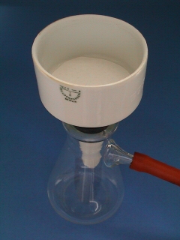
1. Πειραματική διαδικασία: 1β. Επεξεργασία μίγματος αντίδρασης
3. Κατόπιν το περιεχόμενο της κωνικής φιάλης φιλτράρεται προσεκτικά για την απομάκρυνση του χρώματος σκούρου καφέ MnO₂.
Αρχικά χρησιμοποιείται χαμηλό κενό ώστε να γίνει πρώτα ένα στρώμα από το MnO₂ και στην συνέχεια αυξάνεται σταδιακά.
Αυτό γίνεται (όπως και ο τριπλός ηθμός) για να μην περάσει στο διήθημα καθόλου MnO₂.
Το διήθημα επομένως πρέπει να είναι διαυγές! Στην συνέχεια το διήθημα μεταφέρεται σε ποτήρι ζέσης.
Ο ηθμός εκπλένεται 2 φορές με κρύο νερό (σύνολο 10 ml) και εφόσον οι εκπλύσεις είναι και αυτές διαυγείς συνενώνονται με το διήθημα.
Το ίζημα απορρίπτεται και ο ηθμός πλένεται κατά τα γνωστά

Slide 7
1. Πειραματική διαδικασία: 1β. Επεξεργασία μίγματος αντίδρασης
4. Στην συνέχεια επικεντρωνόμαστε στο διήθημα.
Τα χημικά είδη που υπάρχουν είναι :
PhCOOK, το προϊόν με την μορφή του άλατος με Κ
MnO₂, το προϊόν αναγωγής του υπερμαγγανικού καλίου
CH₃CH₂OH, αιθανόλη που δεν αντέδρασε,
CH₃COOK, προϊόν της αιθανόλης με την περίσσεια του KMnO₄
ΚΟΗ, που περίσσεψε
ΚΜnO₄ που επίσης ήταν σε περίσσεια και
K₂MnO₄, μαγγανικό κάλιο που σχηματίζεται ως ενδιάμεσο

Slide 8
1. Πειραματική διαδικασία: 1β. Επεξεργασία μίγματος αντίδρασης
Για την καθίζηση του τελικού προϊόντος (βενζοικό οξύ) αλλά και την απομάκρυνση των υπολοίπων συστατικών προστίθενται στο ποτήρι ζέσης 15 ml διαλύματος HCl 20% w/v (ίσως χρειαστεί να γίνει θέρμανση για την πλήρη αντίδραση του MnO₂).
Έτσι γίνονται 6 αντιδράσεις 3 οξεοβασικές:
PhCOOK + HCl ➔ PhCOOH↓ + KCl
CH₃COOK + HCl ➔ CH₃COOH + KCl
KOH + HCl ➔ KCl + H₂O
και 3 οξειδοαναγωγικές:
MnO₂ + 4HCl ➔ MnCl₂ + Cl₂↑ + 2H₂O
2KMnO₄ + 16HCl ➔ 2MnCl₂ + 5Cl₂↑ + 2KCl + 8H₂O
K₂MnO₄ + 8HCl ➔ MnCl₂ + 2 Cl₂↑ + 2KCl + 4H₂O
Από τις οξειδοαναγωγικές αντιδράσεις, εκλύεται τοξικό αέριο Cl₂
(η απαγωγός στο 2)

Slide 9
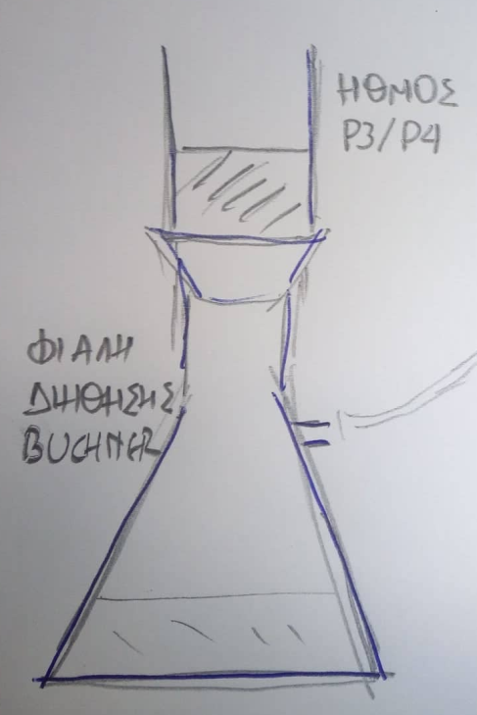
1. Πειραματική διαδικασία: 1β. Επεξεργασία μίγματος αντίδρασης
5. Από το σύνολο των 7 χημικών ειδών μετά την αντίδραση με το HCl μόνο το βενζοικό οξύ βρίσκεται σαν ίζημα. Ακολουθεί ψύξη σταδιακά: Υδατόλουτρο, παγόλουτρο έως 15 ^{ο}C
Διήθηση υπό κενό
Έλεγχος στο διήθημα με προσθήκη 2 ml HCl για το εάν σχηματίζεται επιπλέον ίζημα
Εκπλύσεις με κρύο νερό
Απομάκρυνση του περιεχομένου της διηθητικής φιάλης στα απόβλητα και καθαρισμός της με απιονισμένο νερό

Slide 10
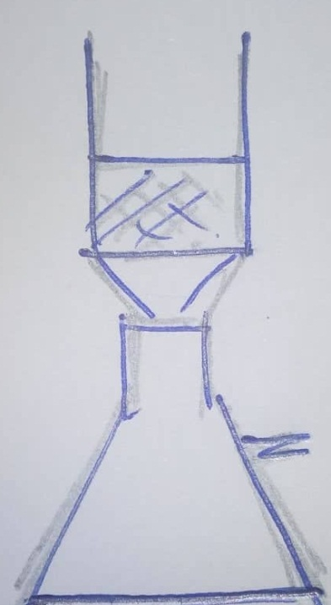
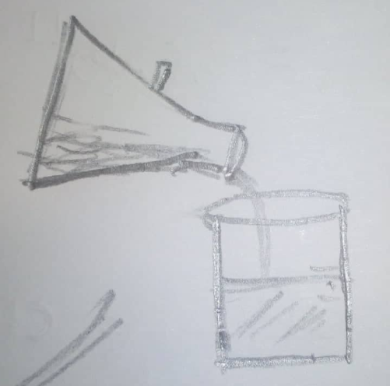
1. Πειραματική διαδικασία: 1β. Επεξεργασία μίγματος αντίδρασης
6. Χημική ανακρυστάλλωση
Διάλυμα 20 ml ΝαΟΗ 5% w/v προστίθεται σε δύο δόσεις (10+10) πάνω στον ηθμό, χωρίς κενό με ανάδευση ώστε να επαναδιαλυτοποιηθεί το βενζοικό οξύ ξανά ως βενζοικό νάτριο και να περάσει έτσι στο διήθημα
Το διήθημα της χημικής ανακρυστάλλωσης μεταφέρεται σε ποτήρι ζέσης και οξινίζεται ξανά με 10 ml HCl 20% w/v
Έλεγχος οξύτητας
Σταδιακή ψύξη:
α. βρεγμένο χαρτί, β. υδατόλουτρο,
γ. παγόλουτρο (15^{ο} )

Slide 11
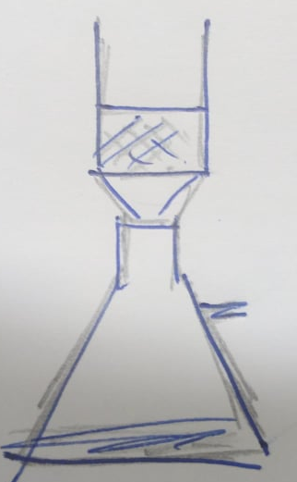
1. Πειραματική διαδικασία: 1β. Επεξεργασία μίγματος αντίδρασης
Τελική διήθηση
Εκπλύσεις με κρύο νερό από 3 φορές
Εκπλύσεις με κρύο πετρελαικό αιθέρα (10 ml) Ξήρανση στον ηθμό για 10 λεπτά
ΞΗΡΑΝΣΗ φούρνος έως σταθερό βάρος (<0,05 gr)
ΠΑΡΑΔΟΣΗ Βενζοικού οξέος σε φάκελο (Ημερομηνία / ομάδα-εργ. θέση / χημική ουσία)
Ο ηθμός καθαρίζεται
Με διάλυμα ΝαΟΗ 5%, 2. Νερό

Slide 12
2. Σχήμα αντίδρασης - μηχανισμός
OH⁻
3PhCH₂OH + 4KMnO₄ ➔ 3PhCOOK + 4MnO₂ + 4H₂O + KOH
MAO Οξειδωτικού +7 σε +4, μεταβολή 3 x1=3 EKΠ:12
MAO Αναγωγικού -1 σε +3, μεταβολή 4 x1=4
PhCH₂OH 1eq= 1 mole/4 KMnO₄ 1 eq=1 mole/3
Έτσι ένα διάλυμα KMnO₄ 3N είναι 1M, Ν=Μ x α
Πιθανόν να παρατηρηθεί πράσινο χρώμα κατά την προσθήκη του ΚΟΗ (ιδιαίτερα εάν η προσθήκη γίνει απότομα). Το KMnO₄ σε έντονο βασικό περιβάλλον μετατρέπεται σε μαγγανικό κάλιο Κ₂MnO₄ που επίσης έχει το Mn σε υψηλή οξειδωτική κατάσταση, +6
OH⁻
PhCH₂OH + 2K₂MnO₄ ➔ PhCOOK + 2MnO₂ + 4H₂O + 3KOH
MAO Οξειδωτικού +6 σε +4, μεταβολή 2 x1=2 ΕΚΠ: 4
MAO Αναγωγικού -1 σε +3, μεταβολή 4 x1=4

Slide 13
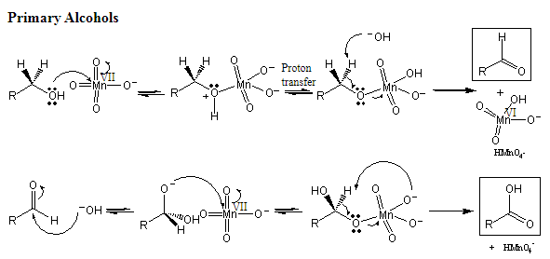
2. Σχήμα αντίδρασης - μηχανισμός

Slide 14
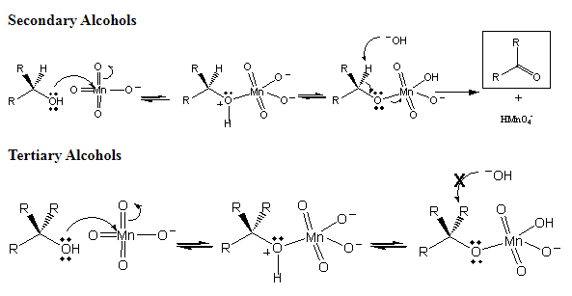
2. Σχήμα αντίδρασης - μηχανισμός

Slide 15
3. Οξείδωση αλκοολών
Άλλα οξειδωτικά είδη εκτός του KMnO₄: K₂Cr₂O₇, ή CrO₃, και στις δύο περιπτώσεις την οξείδωση την διενεργεί το Χρωμικό οξύ, H₂CrO₄

Slide 16
3. Οξείδωση αλκοολών
Έντονες οξειδωτικές συνθήκες οδηγούν σε οξέα
Ήπιες συνθήκες οδηγούν σε αλδεύδες

Slide 17
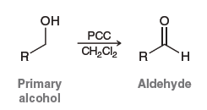
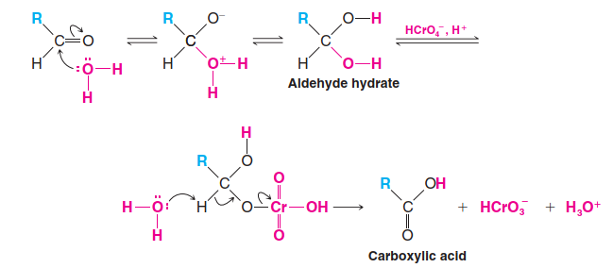
3. Οξείδωση αλκοολών
Η ύπαρξη του διαλύτη CH₂Cl₂, στον οποίον διαλύεται το PCC παίζει σημαντικό ρόλο για τον περιορισμό της οξείδωσης στο στάδιο των αλδευδών. Οι αλδεύδες όταν διαλύονται σε νερό που είναι ο σύνηθης διαλύτης με τις χρωμικές ενώσεις σχηματίζει υδρίτες RCH(OH)₂ που οξειδώνονται ταχύτατα

Slide 18
3. Οξείδωση αλκοολών
Μια εναλλακτική μέθοδος οξείδωσης Αταγών αλκοολών προς αλδεύδες είναι η οξείδωση Swern που χρησιμοποιεί DMSO και οξαλυλοχλωρίδιο (COCl)2. Τα παραπροιόντα είναι πτητικά και απομακρύνονται εύκολα

Slide 19
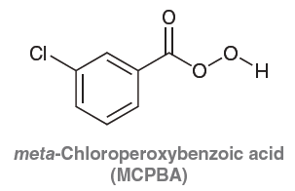
4. Οξείδωση διπλών δεσμών
Σχηματισμός εποξειδίων και trans-διολών

Slide 20
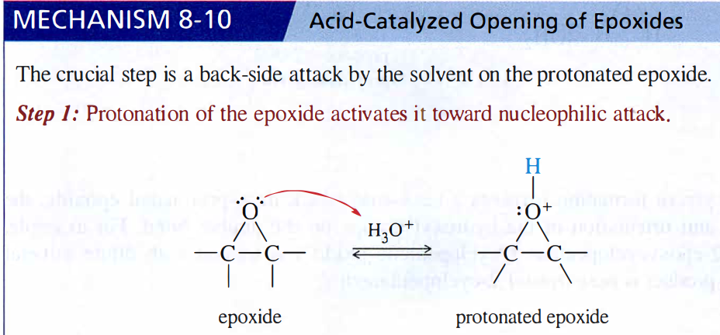
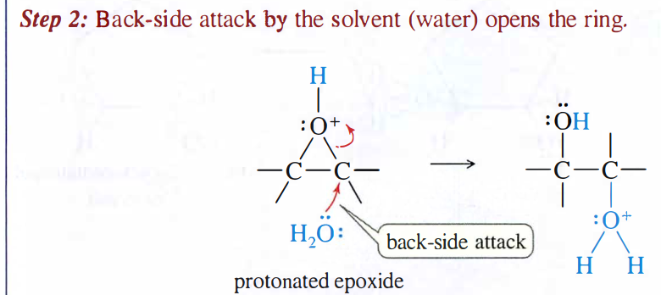
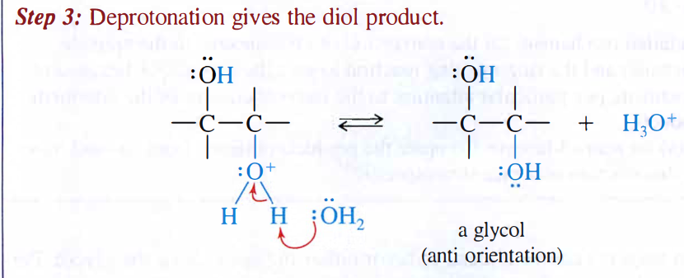
4. Οξείδωση διπλών δεσμών

Slide 21
4. Οξείδωση διπλών δεσμών
Σχηματισμός syn-διολών

Slide 22
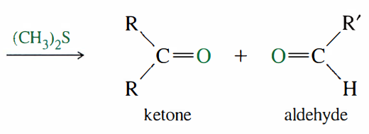
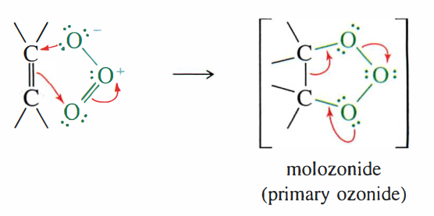
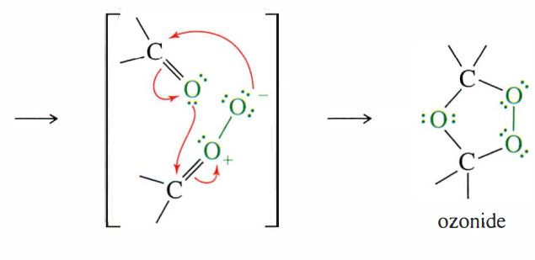
5. Οξειδωτική σχάση διπλών δεσμών και αλκινίων
Οζονόλυση
Οζονόλυση: Όταν στον άνθρακα του διπλού δεσμού υπάρχουν 2 άνθρακες προκύπτουν κετόνες, ενώ εάν υπάρχει υδρογόνο προκύπτουν αλδεύδες

Slide 23
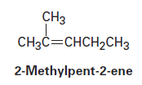
5. Οξειδωτική σχάση διπλών δεσμών και αλκινίων
Όταν δεν υπάρχει υδρογόνο στον C του διπλού δεσμού προκύπτουν κετόνες, εάν υπάρχει ένα υδρογόνο προκύπτει καρβοξυλικό οξύ, ενώ εάν υπάρχουν 2 υδρογόνα προκύπτει διοξείδιο του άνθρακα

Slide 24
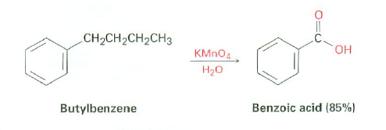
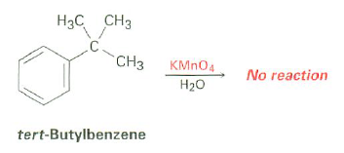
5. Οξειδωτική σχάση διπλών δεσμών και αλκινίων
6. Οξείδωση αλκυλοβενζολίων

Slide 25
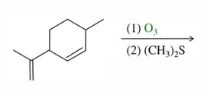
Ασκήσεις για αναφορά
1. Πόσα ml KMnO4 1,5 N, παρουσία ΚΟΗ, απαιτούνται για να οξειδώσουν πλήρως ισομοριακό μίγμα βενζαλδεύδης και βενζυλικής αλκοόλης συνολικής μάζας 42,8 g
2. Να συμπληρωθούν οι αντιδράσεις:
CH₃OH + KMnO₄ + CH₃COOH ➔
CH₃CH(OH)COOH + MnO₂ + CH₃COOH ➔
3. Γράψτε τα προιόντα των παρακάτω αντιδράσεων
O=CHCH₂CH=CHCH₂CH=O

